Slide 1
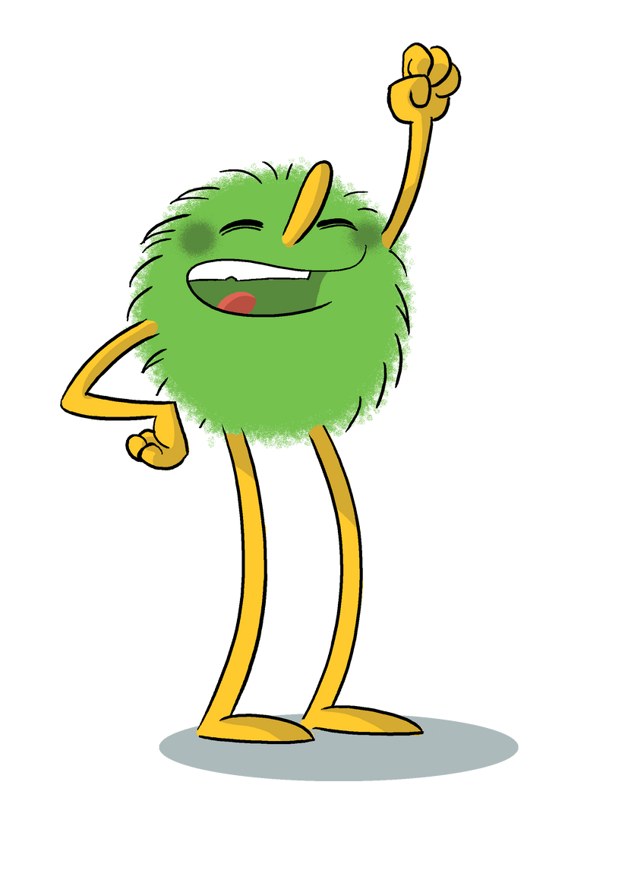



AGIS DANS TON ÉCOLE GRÂCE AUX PODCASTS !

Slide 2
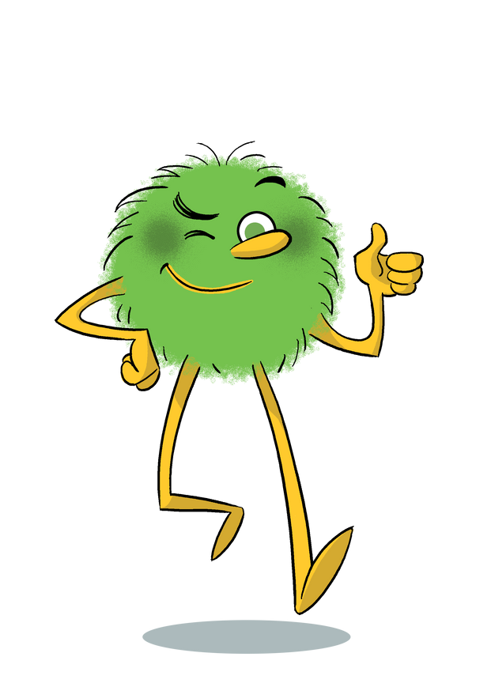
Utilise ce quiz après avoir écouté les extraits ou les podcasts en entier

Slide 3
Quel est le pourcentage de femmes artisanes parmi les organisations partenaires d’Oxfam-Magasins du Monde ?
    70 %
    80 %
    90 %
    100 %

Slide 4
Quel est le pourcentage de femmes artisanes parmi les organisations partenaires d’Oxfam-Magasins du Monde ?
    70 %
    80 %
    90 %
    100 %

Slide 5
Explications :
L'artisanat représente un secteur économique important dans le monde. Dans les pays du Sud, il constitue le deuxième secteur d'emploi. Dans l’artisanat, le genre influence aussi les pratiques, les revenus et la reconnaissance sociale. Les femmes sont souvent actives dans des domaines artisanaux moins valorisés et moins bien rémunérés.
Cependant, l’artisanat permet souvent aux femmes de travailler à domicile et concilier ainsi vie professionnelle et vie privée. Les tâches de soin des enfants et du domicile étant toujours à leur charge.

Slide 6
Et en Belgique, quel est le pourcentage de femmes
artisanes ?
    11 %
    21 %
    31 %
    41 %

Slide 7
Et en Belgique, quel est le pourcentage de femmes
artisanes ?
    11 %
    21 %
    31 %
    41 %

Slide 8
Explications :
Elles sont également moins nombreuses proportionnellement en ce qui concerne le statut d’indépendante (seulement 30%).
Cette disparité entre les hommes et les femmes est liée à notre société sexiste, qui encourage dès l'enfance les petites filles à s'orienter vers les métiers du soin, laissant ainsi les matières scientifiques et les métiers manuels aux garçons.
En grandissant, les inégalités se perpétuent ensuite au sein du foyer, puisque dans la majorité des cas, ce sont les femmes qui conservent la charge du ménage et de l'éducation des enfants. Donc, elles disposeront d'un temps limité si elles souhaitent démarrer leur propre activité.

Slide 9
Qipaña est une organisation de commerce équitable qui fabrique et vend des articles en laine d’alpaca/alpaga. Quelle est la particularité des femmes qui travaillent pour cette organisation ?
    Elles sont précarisées (c’est-à-dire qu’elles vivent dans la pauvreté et ont du mal à accéder à l’emploi)
    Elles vivent à la campagne
    Elles vivent entre femmes, sans hommes

Slide 10
Qipaña est une organisation de commerce équitable qui fabrique et vend des articles en laine d’alpaca/alpaga. Quelle est la particularité des femmes qui travaillent pour cette organisation ?
    Elles sont précarisées (c’est-à-dire qu’elles vivent dans la pauvreté et ont du mal à accéder à l’emploi)
    Elles vivent à la campagne
    Elles vivent entre femmes, sans hommes

Slide 11
Explications :
Qipaña est une petite entreprise sociale qui fournit du travail à une trentaine de femmes précarisées (veuves, mères célibataires, femmes indigènes Aymara ayant migré à la ville), dans une banlieue de la capitale bolivienne La Paz. Elles sont spécialisées dans le tissage à la main ou à la machine de fibres naturelles, principalement la laine d’alpaca et de lama.
L’un des objectifs principaux de Qipaña : permettre à des femmes de travailler, donc d’acquérir plus d’autonomie, tout en étant présentes pour leurs enfants.

Slide 12
Quel est le pourcentage de femmes parmi les bénévoles d’Oxfam-Magasins du monde ?
    70 %
    80 %
    90 %
    100 %
    11 %
    21 %
    31 %
    41 %

Slide 13
Quel est le pourcentage de femmes parmi les bénévoles d’Oxfam-Magasins du monde ?
    70 %
    80 %
    90 %
    100 %
    11 %
    21 %
    31 %
    41 %

Slide 14
Explications :
En Belgique, il y a autant de femmes que d’hommes qui s’engagent volontairement. Cependant, on observe une répartition genrée des rôles dans le bénévolat. Ainsi, il y a plus d’hommes qui occupent des fonctions bénévoles de dirigeants. On les retrouve plutôt dans le secteur du sport alors que les femmes sont plus nombreuses dans les secteurs de la jeunesse, de l’enseignement, de la formation, de la recherche et des soins de santé.

Slide 15
Selon les femmes interrogées en Belgique, quelle est la première raison qui les empêche de lancer leur entreprise ?
    Elles ne savent pas quoi faire comme métier
    Elles manquent d’argent pour investir
    Elles ont peur de ne pas arriver à concilier vie privée et vie professionnelle
    70 %
    80 %
    90 %
    100 %
    11 %
    21 %
    31 %
    41 %

Slide 16
Selon les femmes interrogées en Belgique, quelle est la première raison qui les empêche de lancer leur entreprise ?
    Elles ne savent pas quoi faire comme métier
    Elles manquent d’argent pour investir
    Elles ont peur de ne pas arriver à concilier vie privée et vie professionnelle
    70 %
    80 %
    90 %
    100 %
    11 %
    21 %
    31 %
    41 %

Slide 17
Explications :
Cette raison est suivie de près par celle du manque de confiance en soi. (60% des femmes indiquent ne pas oser se lancer à cause de cela). Elles souffrent souvent du syndrome de l’imposteur, elles ne se sentent pas légitimes et ont peur qu’on ne les prenne pas au sérieux.
Du côté des entreprises, celles dirigées par les femmes sont souvent plus petites, avec moins d’employé.e.s. Cependant, elles semblent avoir une meilleure viabilité et une croissance plus stable et durable.

Slide 18
Oxfam-Magasins du Monde favorise les organisations de femmes dans ses partenaires, alors que les hommes aussi essaient de s’en sortir.
VRAI ou FAUX ?

Slide 19
Oxfam-Magasins du Monde favorise les organisations de femmes dans ses partenaires, alors que les hommes aussi essaient de s’en sortir.
VRAI ou FAUX ?

Slide 20
Explications :
On travaille avec des organisations qui comptent des hommes et des femmes !
MAIS dans beaucoup de pays ce sont les femmes qui produisent les objets artisanaux (textile, cuir, etc)
MAIS dans le monde, les femmes sont globalement plus pauvres que les hommes : car beaucoup de leurs tâches ne sont pas rémunérées : éducation des enfants, gestion de la maison, etc.
Or, le premier principe du Commerce Équitable est d’employer les personnes les plus désavantagées, marginalisées... Donc beaucoup d’organisations de commerce équitable travaillent en priorité avec des femmes pour tenter de « compenser » les inégalités qu’elles subissent.

Slide 21
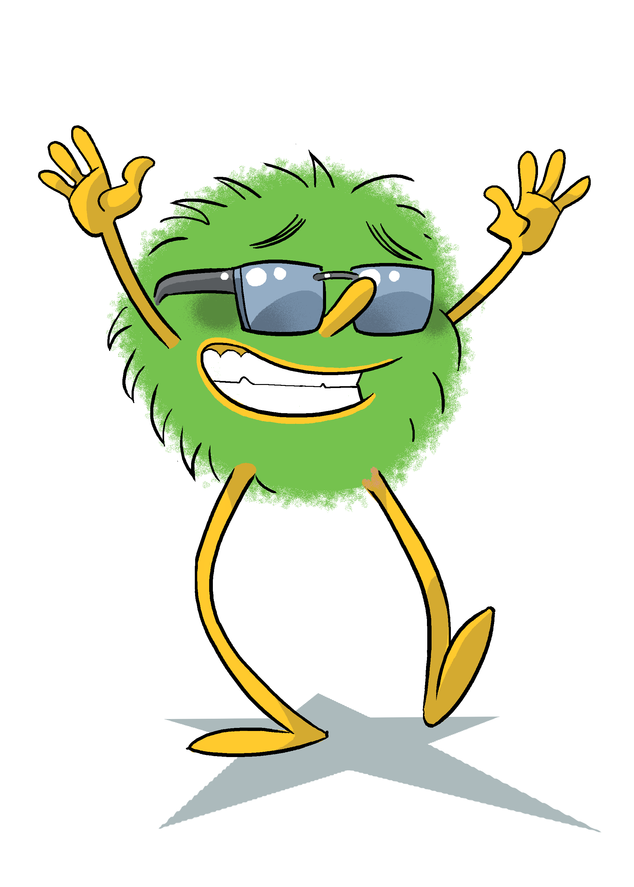
BRAVO !

